Slide 1
対話事例に基づく機械学習を用いた同調的表情を提示する対話エージェント
東京工業大学工学院情報通信系情報通信コース
長谷川晶一研究室
薮下剛史

Slide 2
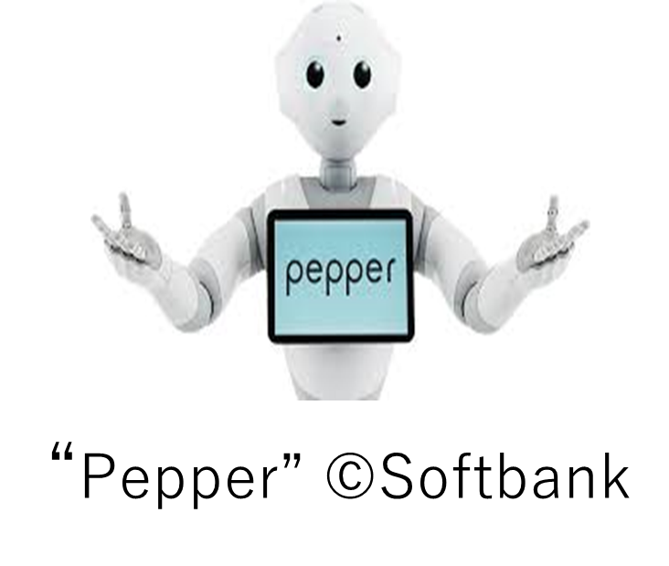
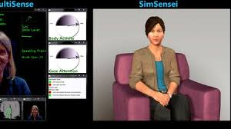
対話エージェントとは
言語情報や非言語情報を用いて人間とコミュニケーションをするキャラクタ
・店番
・介護施設での会話相手
人間社会に自然に溶け込み社会的枠割を果たすことが期待されている
・Pepper
・SimSensei
SimSensei
Notes:
対話エージェントとは、言語情報や非言語情報を用いて人間とコミュニケーションをするキャラクタのことであり、お店の店番や介護施設での会話相手など、人間社会に自然に溶け込み社会的役割を果たすことが期待されています。
そこで、重要となってくるのは、人間により好印象を与えられるかどうか、ということです。現在は、Pepperなどのエージェントは存在しますが実際に日常的に用いられている会話エージェントは少ないというのが現状です。
対話エージェントの自然な振る舞いを決定する要素として、視線やジェスチャーなど様々な要素が挙げられますが、私は顔の表情に注目しました。その中でも、対話の最中に起こる同調的表情というものに注目しました。

Slide 3
対話エージェントに求められること
いかにして人間に好印象を与えられるか？
―より人間らしい自然な振る舞いなども必要
言語インタラクション：話の内容、文字など
非言語インタラクション：視線、ジェスチャー、表情など
Notes:
対話エージェントに求められることとしては、いかにして人間に好印象を与えられるか、ということです。
好印象を与えるために、エージェントは人間らしい自然な振る舞いを行う必要があります。その振る舞いを実現するための要素として、語調や話の内容といった言語インタラクションだけでなく、視線やジェスチャーといった非言語インタラクションも重要となります。そのなかでも、本研究では表情に注目しました。

Slide 4

表情
非言語コミュニケーション手段のなかで、最も多くの情報量を伝達できる[1]
同調的表情
- 意図的に相手に同調した表情を出すこと
例)微笑みながら話をしているとき、聞いている人もつられて
笑顔になる
-他者との社会的関係を形成しコミュニケーションの促進に役立つ[2]
同調的表情は、笑顔に対し最も起きやすい[1]
対話エージェントに再現させるべき表情の複雑化を防ぐ
[1]二者間対面コミュニケーションにおける同調的表情表出(市川ら,2007)
[2]同調的表情表出を提示するインタフェースの提案 -2者間会話環境に向けて-(埴淵ら,2010)
Notes:
人間における非言語コミュニケーション手段のなかで、最も多くの情報量を伝達できるのは表情といわれています。二者間の対話のなかで非言語的メッセージが伝える情報量のなかで、顔の表情が伝える情報量は全体の55%を占めるといわれています。
表情にもいろいろありますが、コミュニケーションスキルの１つと考えられている同調的表情に注目しました。
同調的表情というのは、相手が笑ったら笑い返す、といったように意図的に相手に同調した表情を出す、という行為になります。これは、他者との社会的関係を築くために戦略的に出す表情といわれており、これを使うことにより対話内で好感度や信頼感が生まれ、社会的関係を形成しコミュニケーションの促進に役立つといわれています。
また、同調的表情というのは、笑顔に対し最も発生しやすいといわれています。怒りや嫌悪といった表情に対しては、あまり同調的表情は引き起こされないという研究結果があります。このことから、対話エージェントに再現させる表情の種類を制限することができます。

Slide 5
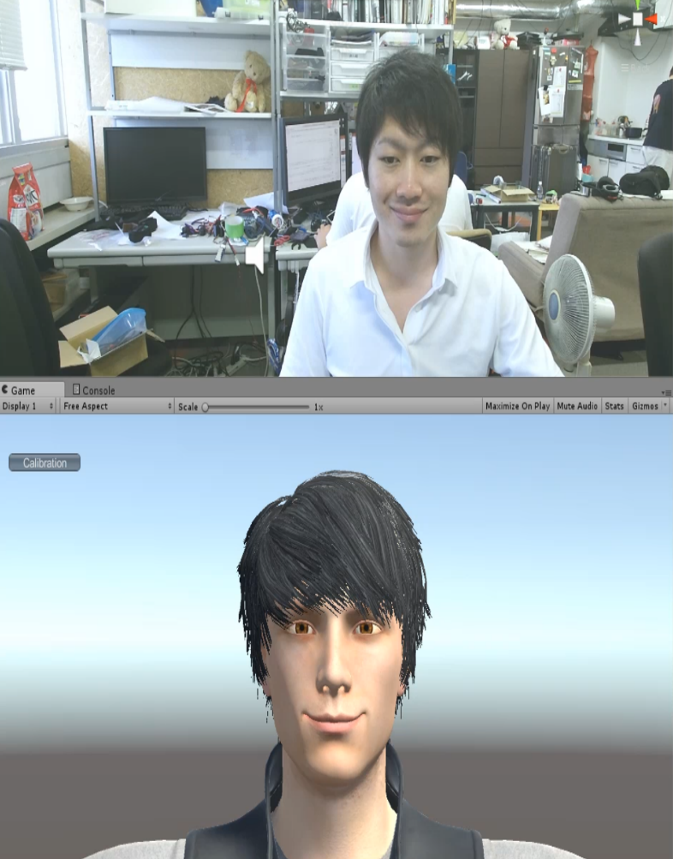
予備実験
ただ相手の表情を真似るだけでは駄目なのか
話者の表情を真似るエージェントに話しかけて、好印象を抱けるのか実験
エージェントの表情遅延：400ms
その結果…
途中から明らかに「真似されているだけ」という感覚があり、
違和感を覚えた
同調的表情を提示するタイミング、表情の度合いも再現する
必要がある
Notes:
では、ただ相手の表情を真似るだけでも、十分好印象を抱けるのかどうか、という疑問が生まれます。そこで、ただ自分の表情を真似るだけのエージェントに話しかけてみるという予備実験を行いました。
エージェントの表情は、400msの遅延を伴うようにしました。これは、人間が他者の表情変化を自身に対する応答と認識しやすい時間が300msから1100msという検討から、この値としました。
その結果、話しかけている途中から、真似されているだけという違和感を覚えるようになってしまい、エージェントに対し良い印象を持てなくなりました。
この予備実験から、同調的表情を提示するタイミング、表情の度合いも再現する必要があるということが分かりました。

Slide 6
本研究の目的
積極的な対話を促し人間に好印象を与える対話エージェントの作成
実現するための課題
同調的表情の度合い、タイミングを再現する必要がある
それらを人手でルールベースで作るのは作業量も多く、容易ではない
実対話事例から機械学習によって表情決定モデルを作成し、話者に対して
正しい同調的表情を対話エージェントに表出させる
私の話に笑ってくれてる、もっと話したい！
表情決定モデルによる表情変化
同調的表情
話者
エージェント
Notes:
本研究の目的です。本研究では、対話中において、より人間に好印象を与える対話エージェントを作成することを目指します。
そこで課題となってくるのが、予備実験から分かるとおり、同調的表情の度合い、タイミングも再現しなければ好印象を与えられないということと、
同調的表情というものは定量的な性質がまだ分かっていないため、ルールベースで再現するのは容易ではないという課題があります。
そこで、本研究では、実対話事例から機械学習によって表情決定モデルを作成し、話者に対して正しい同調的表情をエージェントに表出させることを目的とします。

Slide 7
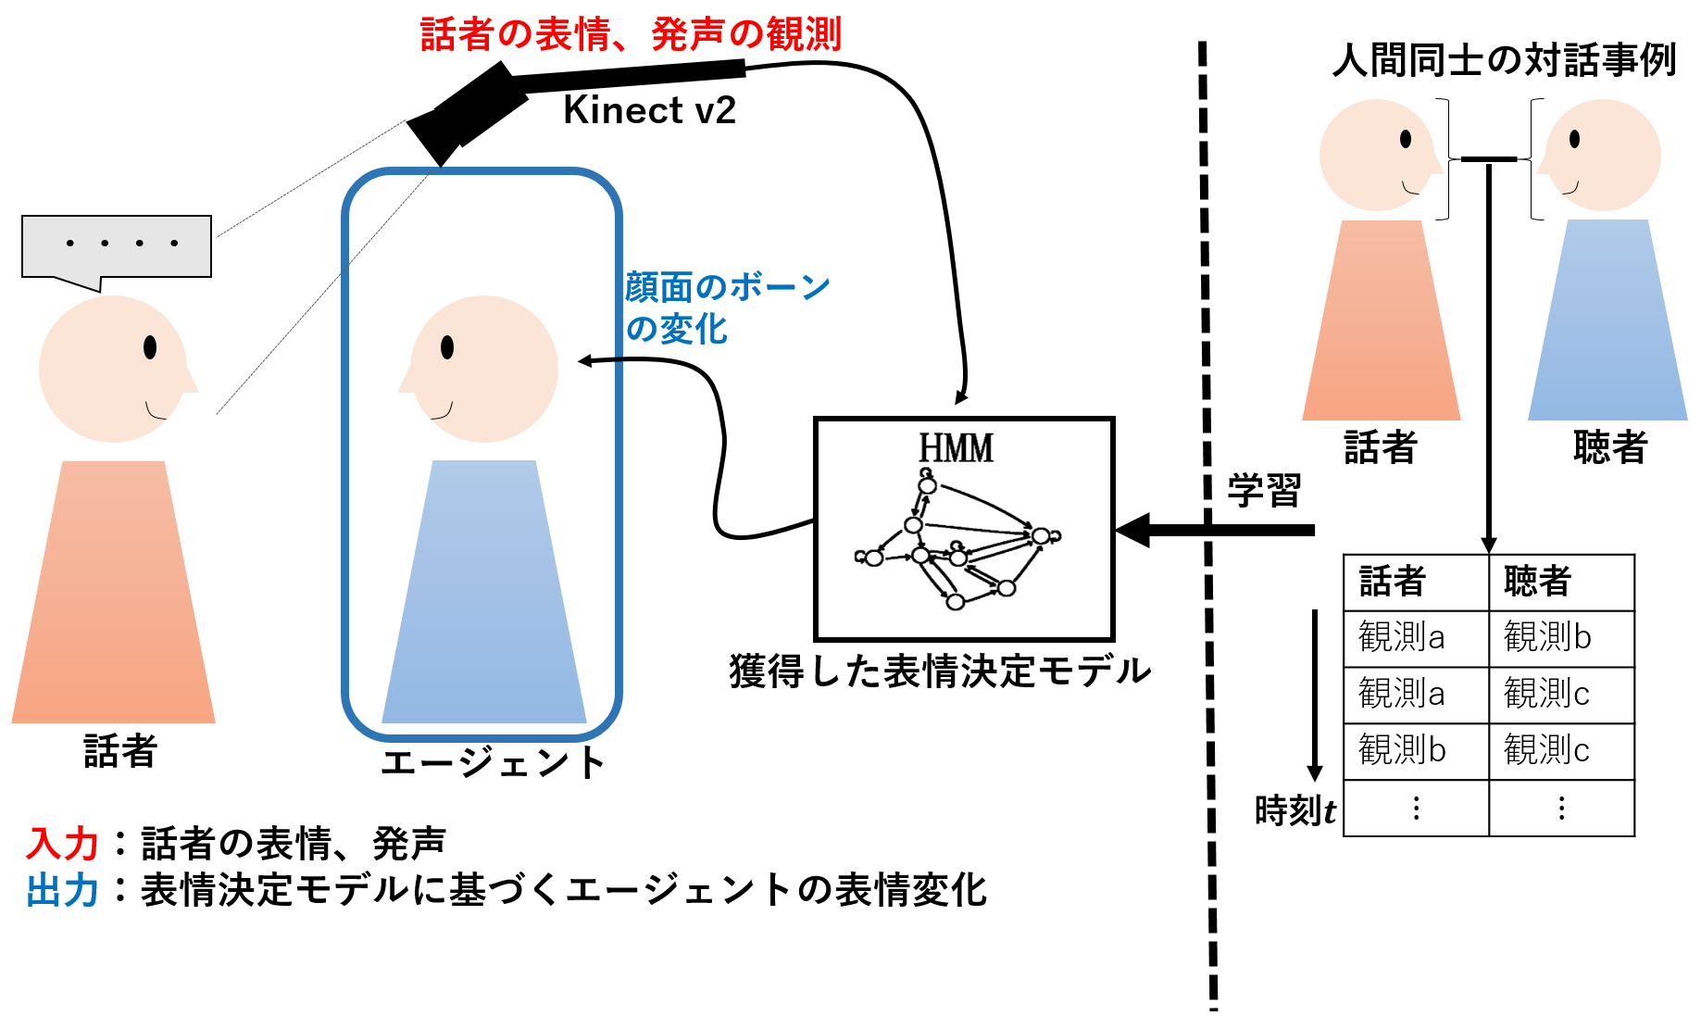
提案手法
実対話事例の機械学習により表情決定モデルを得る
実対話の表情変化を学習することで、自然な同調的表情の度合い、タイミングを獲得を期待
Notes:
本研究の提案手法です。本研究では、実対話事例を学習することで、自然な同調的表情の度合い、タイミングを伴った表情決定モデルを獲得します。
そのモデルに対し、話しかけている話者の表情や発声を入力して聞き手側の表情変化の値を出力させます。その出力値によって、エージェントの表情を動かし、同調的表情を再現する、といった手法です。

Slide 8
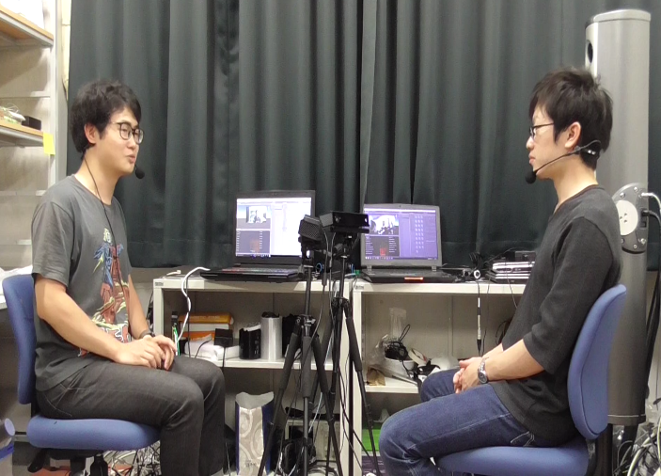
機械学習
正しい同調的表情を実現するために、機械学習を用いる
ルールベースで作ることは作業量も多く、容易ではない
話者役がエージェント役に話しかけているときの表情、発声を記録して隠れマルコフモデル(HMM)を用いて学習
Notes:
そこで、同調的表情を実現するために、機械学習を用いることにしました。これは、細かい同調的表情のタイミングや度合いを注意深く観察し人手でルールベースで作ることは、作業量も多く容易ではないからです。
細かい同調的表情を学習し再現することが可能なのか、再び予備実験を行いました。機械学習には、隠れマルコフモデルを用いました。
これは、HMMは時系列データを扱うことができ、かつ繰り返しパターンを発見しやすいという特徴をもっているからです。
この図のように、左の話者が右のエージェント役に話しかけている際の表情変化と発声を記録し、学習させます。

Slide 9
表情解析
表情解析ツールにはマイクロソフト社が提供する｢Kinect v2｣を使用
顔面の17個の特徴点の動き(Animation Units)をリアルタイムで数値化したものを
取得できる
実対話のデータを学習用データに変換
9次元の時系列ベクトル
(選別した8個のAU＋発話ボリューム)×2人分
＝18次元の学習データ
HMMの学習
8時間ほど(約1晩)
Animation Units | 名称 | データ範囲
JawOpen | 口を開ける | 0,1
LeftcheekPuff | 左頬を膨らませる | 0,1
LefteyebrowLowerer | 左眉を下げる | -1,1
LefteyeClosed | 左目を閉じる | 0,1
LipCornerDepressorLeft | 唇の左端を下げる | 0,1
LipCornerPullerLeft | 唇の左端を引き上げる | 0,1
LipPucker | 唇を膨らませる | 0,1
LipStretcherLeft | 唇の左端を横に引く | 0,1
Notes:
表情解析ツールには、マイクロソフト社が提供するキネクトV2を用いました。キネクトの機能の一つに、顔の17個の特徴点の動き(アニメーションユニット)をリアルタイムで数値化したものを取得できるものがあります。
エージェントの３Dモデルを動かすために適した11個のAUを選別し、それに発話ボリュームを加えた12要素の2人分の24要素を学習データとしました。

Slide 10
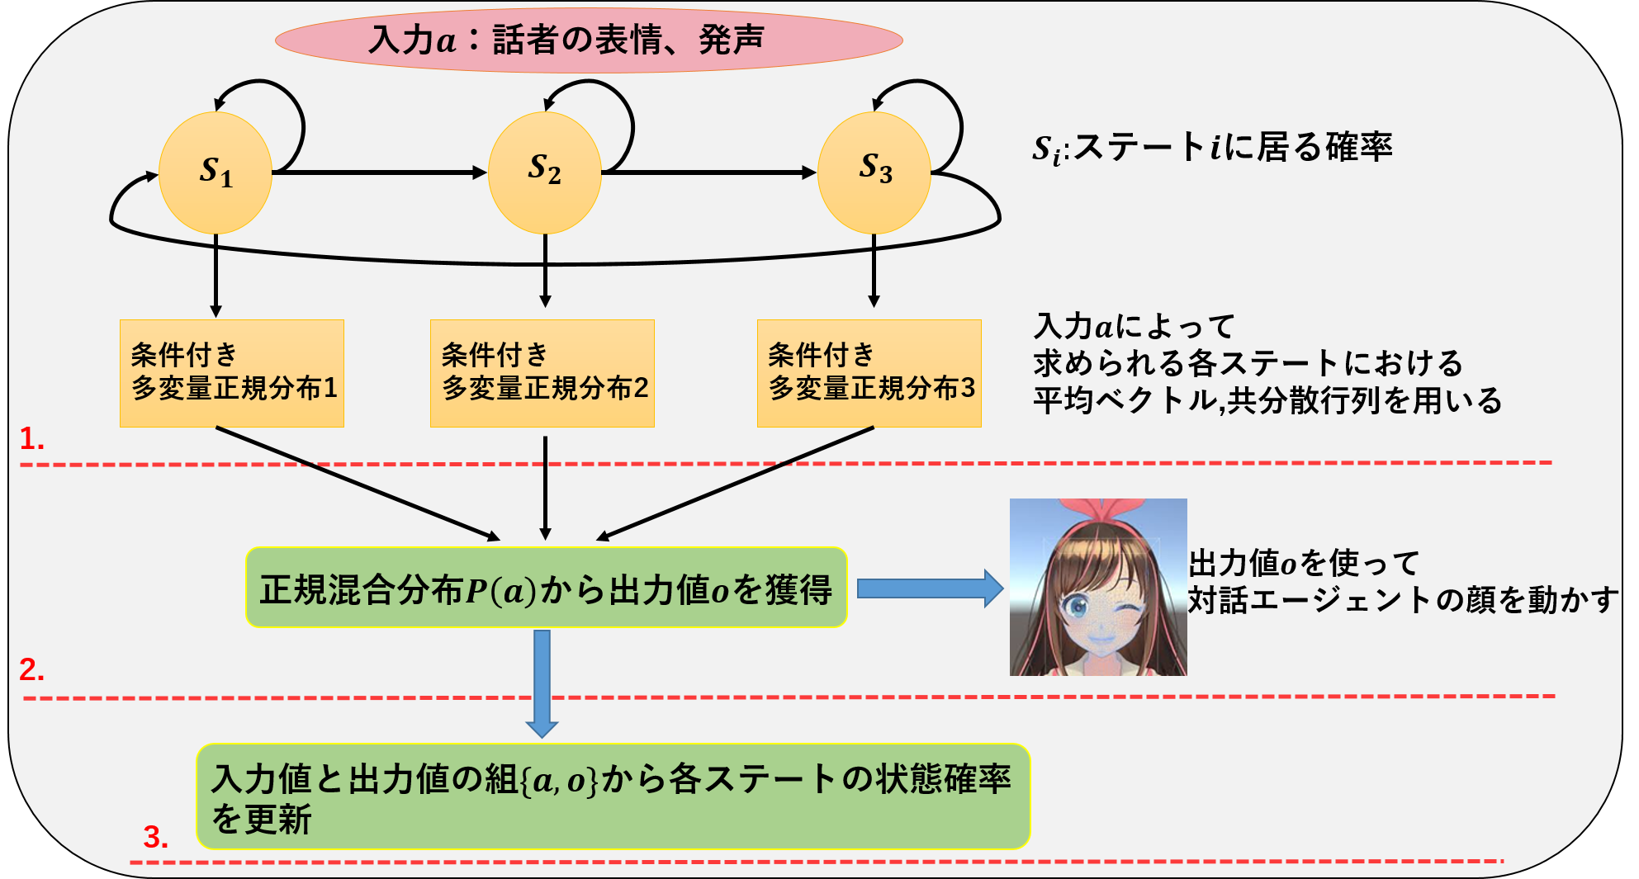

モデルからの出力方法
１.入力値を用いて、HMMの各ステートにおける条件付き多変量正規分布$N(\overline{μ},\overline{Σ}$)を算出
平均ベクトルμ 、共分散行列Σが必要
2.算出したそれぞれの条件付き多変量正規分布
を足し合わせて得られる正規混合分布$P(a)$に
従って出力値(エージェントの表情の動き)を
求める
3.入力値、出力値の組から状態確率を更新
1~3を毎ステップ行う
Notes:
モデルから出力値を得る手法について説明します。まず、入力値を用いて、各ステートにおける条件付き多変量正規分布を求めます。これは、各ステートにおける分布から、入力値に応じた平均ベクトルと共分散行列を計算することで求めることができます。
次に、それらの条件付き多変量正規分布を足し合わせた正規混合分布を求め、その確率分布に従って出力値を求めます。
最後に、入力値と出力値の組から、状態確率を更新します。

Slide 11
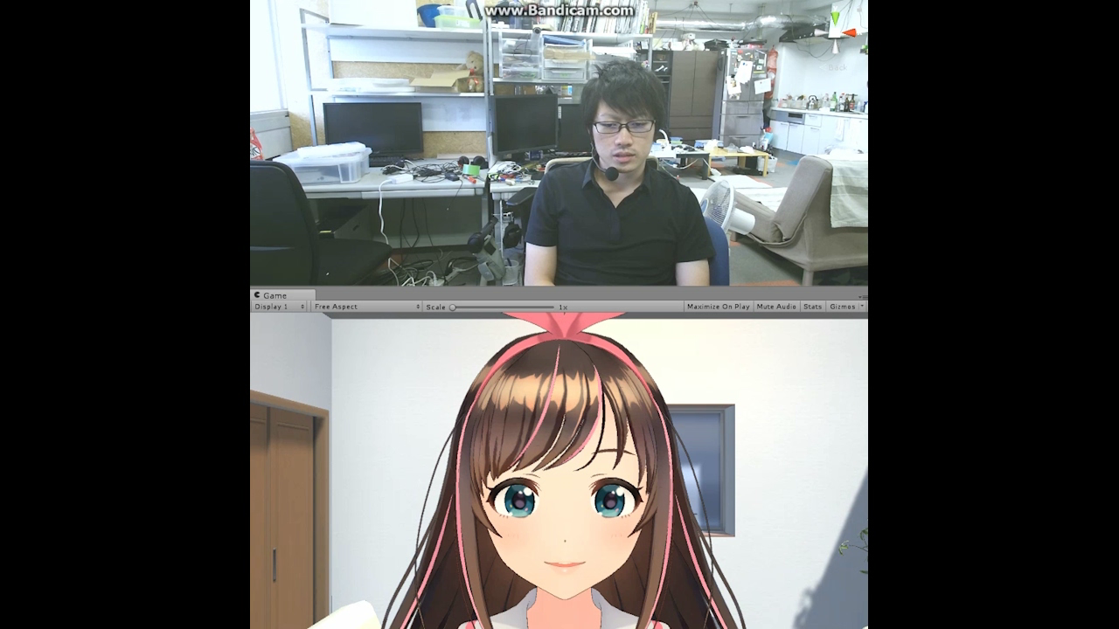
インタラクション
学習で得られた表情決定モデルを用いたインタラクションの様子
←話者
←学習で得られた
対話エージェント
Notes:
学習で得られた表情決定モデルを用いて、インタラクションを行いました。その結果、しばしば同調的表情が見られることができました。

Slide 12
今後
インタラクションの安定化、対話エージェントの動かし方の追求
処理の高速化のために、次元の削減を行う
Notes:
本研究の提案手法です。本研究では、実対話事例を学習することで、自然な同調的表情の度合い、タイミングを伴った表情決定モデルを獲得します。
そのモデルに対し、話しかけている話者の表情や発声を入力して聞き手側の表情変化の値を出力させます。その出力値によって、エージェントの表情を動かし、同調的表情を再現する、といった手法です。

